Slide 1
Natural User Interface Interface Natural de Usuário
Prof. Marcelo Morandini
EACH - USP
Prof. Thiago Adriano Coleti
UENP/CLM/CCT/CC

Slide 2
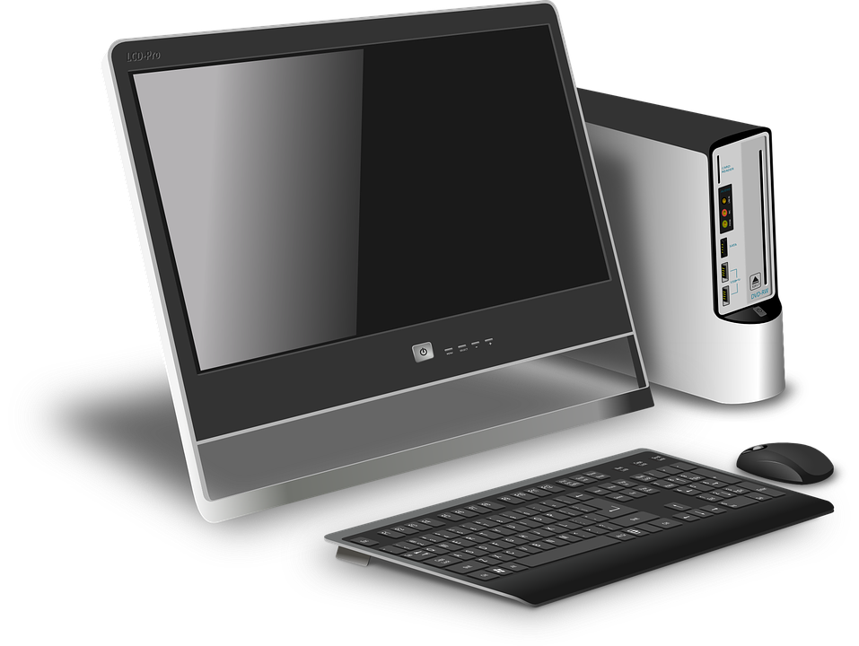
Introdução
A Interação-Humano Computador, tradicionalmente, é realizada por intermédio de dispositivos de hardware.
Usuários executam ações nesses dispositivos para enviar mensagens para o computador e são informados pelo computador por outros recursos semelhantes.

Slide 3
Introdução
Estes ambientes pertencem as duas primeiras gerações de interface:
Comando de Textos
Aponte e Clique (Ícones e janelas)

Slide 4
Natural User Interface (NUI)
Terceira geração de interface que tem por objetivo a interação baseada na natureza humana, como o contato direto com as informações por toques, gestos com a mão ou pronuncias de palavras, por exemplo.
NUI proporcionam maior imersão do usuário nos dados e ações do sistema interativo.

Slide 5
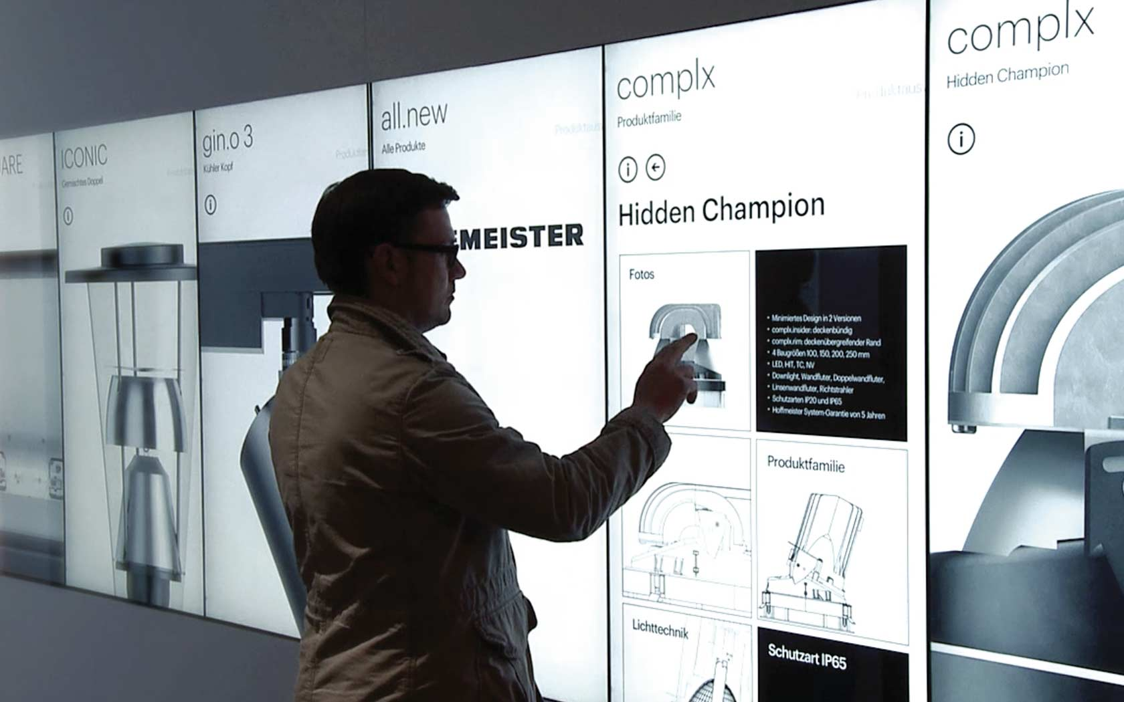
Natural User Interface
É aquilo que chamamos de interface invisível, ou seja, ela se torna invisível com os sucessivos níveis de imersão, já que seus usuários abstraem facilmente a tecnologia envolvida na interação e se concentram na informação e objetivos da sua tarefa.

Slide 6
Natural User Interface
Na NUI pode-se considerar como interface o próprio conteúdo manipulado pelo usuário.
Nesta abordagem, uma camada de interação é eliminada.
Toda ação do usuário é feita diretamente no conteúdo.
Maior flexibilidade e possibilidade de manipular o conteúdo.
Recurso interativo deve dar suporte a NUI.

Slide 7
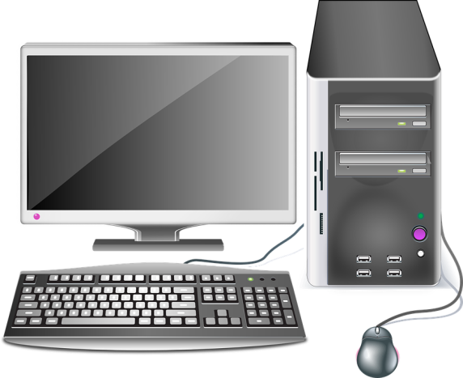
Abordagem GUI (Graphical User Interface)
Usuário
Mouse, Teclado, Monitor
Informação

Slide 8
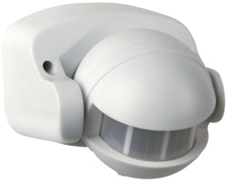
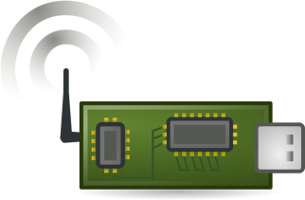
Abordagem NUI (Natural User Interface)
Usuário
Informação
Sistema de sensores

Slide 9
Abordagem GUI (Graphical User Interface)
Na abordagem GUI é fundamental que o usuário tenha habilidades em manipular a interface gráfica para chegar a informação.
O usuário deve saber onde clicar, o que escrever, como operar um filtro, quais botões realizam quais tarefas.
A interação é totalmente focada nos itens de interface.

Slide 10
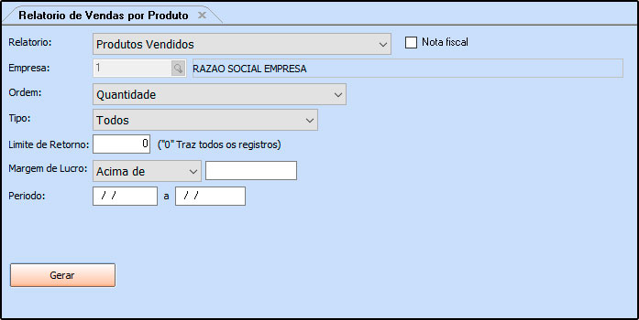
Abordagem GUI (Graphical User Interface)
Exemplo: para gerar um relatório de produtos nesta tela, o usuário deve ter conhecimento da forma de utilização de cada componente assim como os valores a serem inseridos.

Slide 11
Abordagem NUI (Natural User Interface)
Na NUI não é tão relevante o conhecimento dos componentes assim como seu funcionamento.
Em muitos casos eles nem mesmo existem.
O usuário visualiza informação diretamente.
O importante é saber o contexto da informação trabalhada e como manipular a informação dentro do contexto esperado.

Slide 12
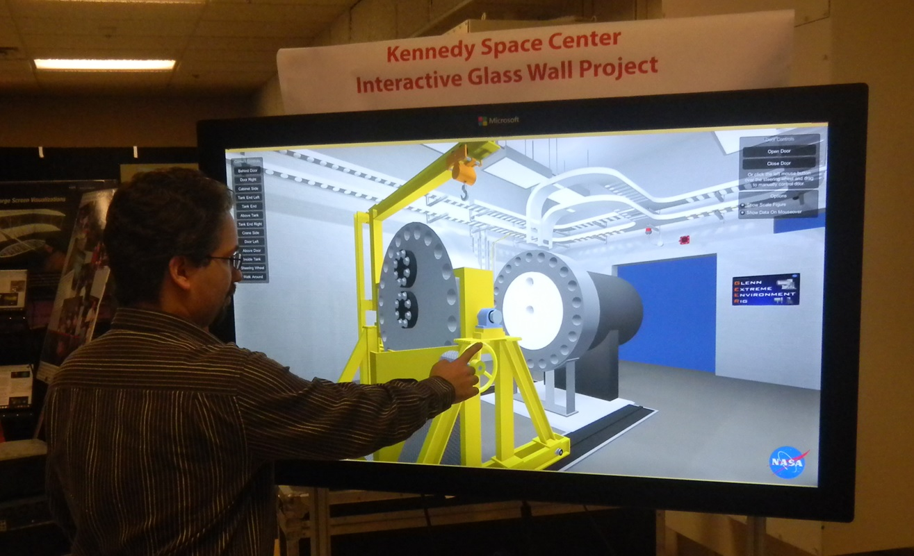
Abordagem NUI (Natural User Interface)

Slide 13
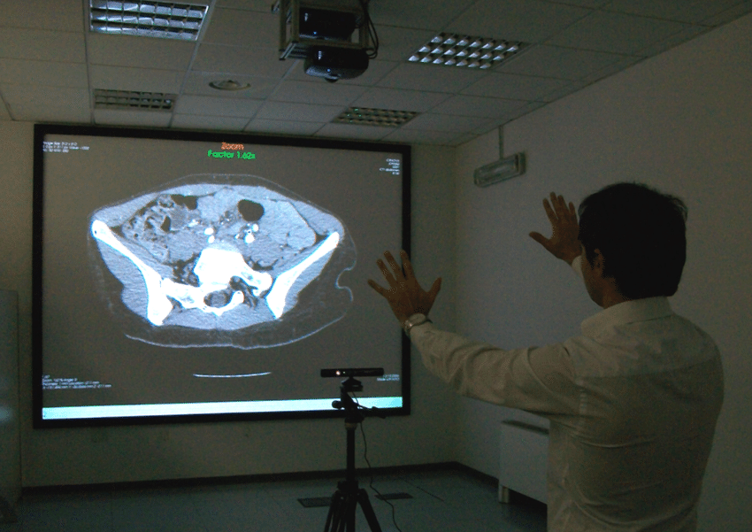
Abordagem NUI (Natural User Interface)

Slide 14
Abordagem NUI (Natural User Interface)

Slide 15
Abordagem NUI (Natural User Interface)

Slide 16
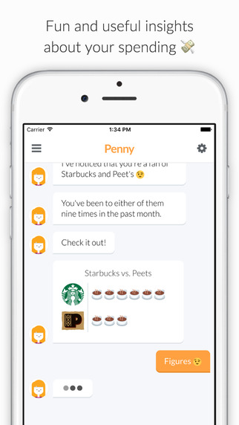
Abordagem NUI (Natural User Interface)

Slide 17
4 diretrizes para NUI
Um NUI deve tomar vantagem das habilidades e conhecimentos do usuário;
Uma NUI deve ter uma abordagem de aprendizagem clara e permitir que todos os tipos de usuários interajam de uma natural;
A interação com uma NUI deve ser direto e adequada ao contexto de uso da tarefa/usuário;
Quando possível, deve priorizar as habilidades básicas dos usuários (fala, gestos... Etc).

Slide 18
Interação Direta
Uma NUI deve imitar as interações dos usuários com o mundo real e proporcionar uma correção direta entre a ação do usuário no mundo real e a reação da NUI.
A capacidade de interação direta é dividida em 3 partes:
Directness (Direcionalidade)
Interação de alta frequência
Interação Contextual

Slide 19
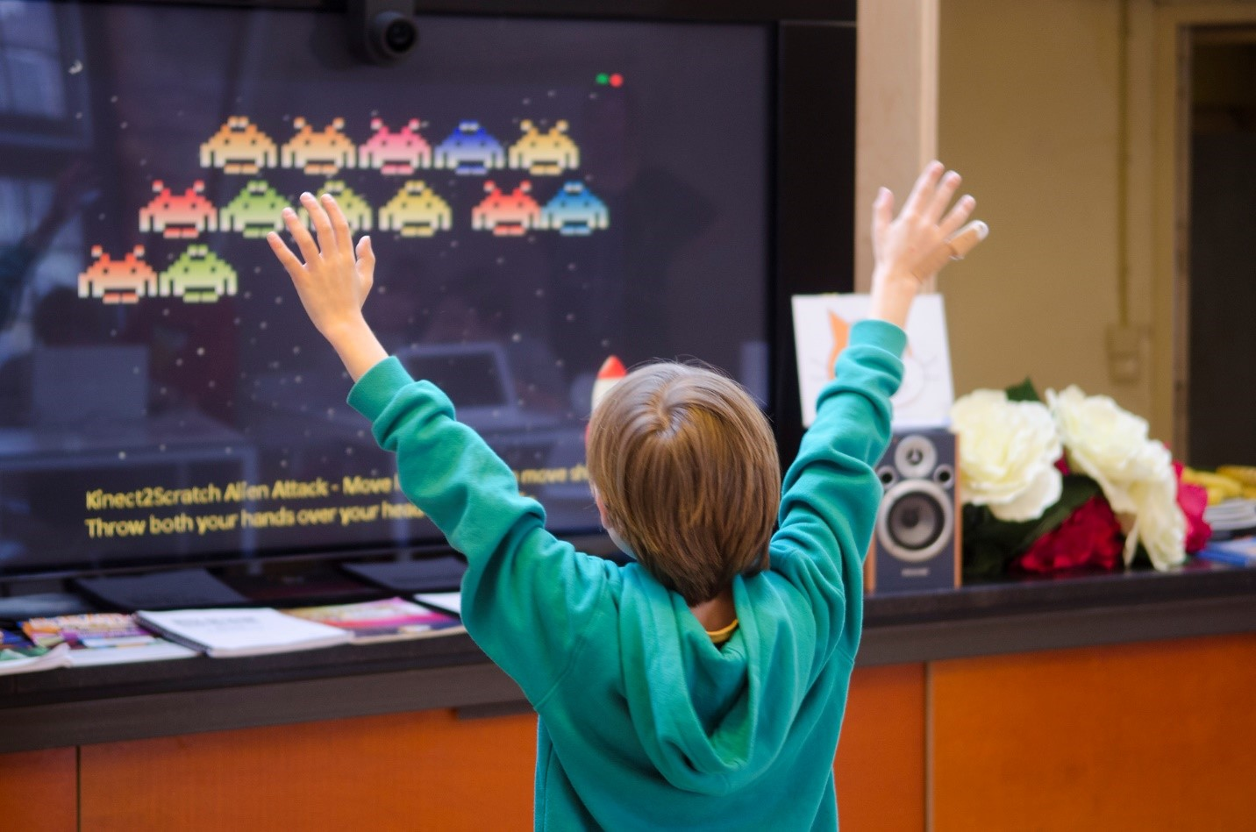
Interação Direta
Directness (Direcionalidade)
Significa que o usuário está próximo (fisicamente) da NUI e que todas as reações e emoções do usuário deverão se capturadas pelos sensores acionando imediatamente os elementos de NUI relacionados com a interação.
Author/Copyright holder: Waag Society. Copyright terms and licence: CC BY-NC-SA 2.0

Slide 20
Interação Direta
Interação de Alta Frequência
É o constante fluxo de ação e reação existente entre o usuário e NUI.
A NUI imita as ações no ambiente físico onde o usuário constantemente recebe um feedback sobre seu movimento, velocidade, temperatura etc.
Apresentar a interação de alta frequência envolve criar uma NUI com alta capacidade de direcionabilidade.
Se o usuário pode, constantemente, ver suas ações sendo realizadas no sistema, isso significa que ele constantemente tem um feedback sobre as mesmas.
Author/Copyright holder: Waag Society. Copyright terms and licence: CC BY-NC-SA 2.0

Slide 21
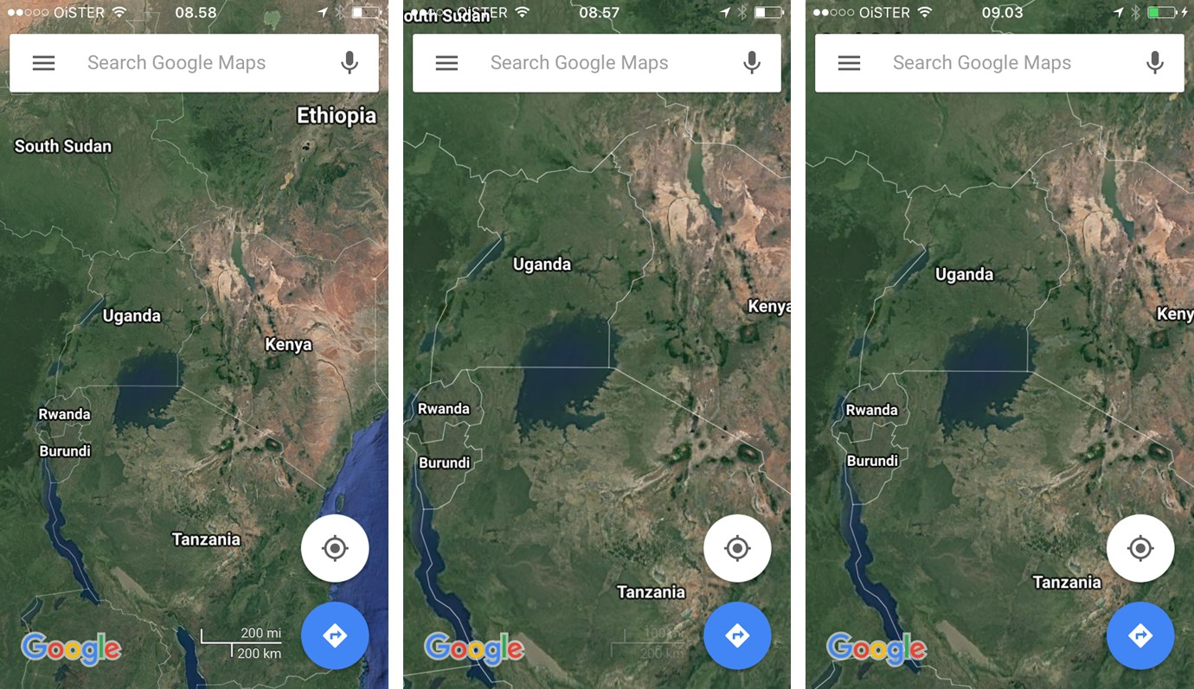
Interação Direta
Interação de Alta Frequência
Author/Copyright holder: Google Incorporated. Copyright terms and licence: Fair Use

Slide 22
Interação Direta
Interação Contextual
Visa evitar sobrecarga física e cognitiva.
As informações exibidas devem priorizar as ações relevantes para o indivíduo no momento da interação.
Em um mapas, somente informações relevantes para visualização do ambiente são disponibilizadas.
Demais informações são ocultadas dependendo do contexto da operação.

Slide 23
Natural User Interface X Tradicional
Interface Tradicional
NUI
Controle mediado;
Precisão de uso, menor imersão;
Aproveita a familiaridade e experiência computacional;
Eficiência e produtividade;
Associação emocional ao trabalho;
Interface gráfica e visível.
Manipulação direta;
Menor precisão, maior imersão;
Aproveita a suposições do usuário e conclusões lógicas;
Tarefas sociais e colaborativas;
A interface é física e invisível.

Slide 24
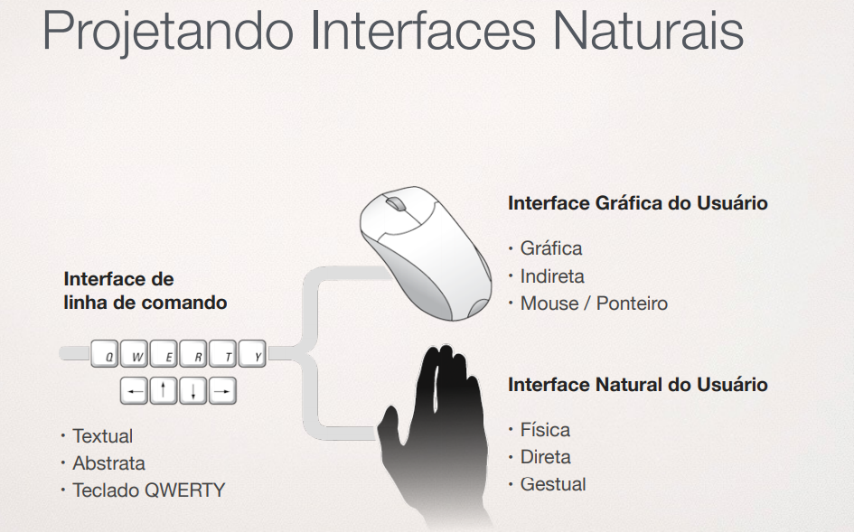
Fonte: Agni, E. , Natural User Interface Design. Disponível em: https://pt.slideshare.net/edu_agni/natural-user-interface-design/15

Slide 25
Princípios Básicos de NUI

Slide 26
1 – Projeto para dedos, e não para cursores.
Dedos → modelos de interação diferentes de teclado e mouse.
Projetar áreas maiores de interação para situações como canetas e dedos.
Pensar que a interação não será por mouse, a área de “toque” deve ser maior e permitir outros movimentos ao invés de somente cliques.

Slide 27
2 – Lembre-se de fisiologia e cinesiologia
Corpo, movimentos e reações são mais exigidos em NUI.
Evite tarefas genéricas ou repetitivas que podem levar o indivíduo a desperdiçar esforço físico e cognitivo

Slide 28
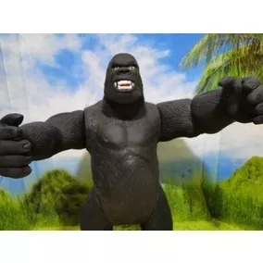
3 – Sem braço de Gorila
Os seres humanos não foram feitos para fazer muitas tarefas com as mãos para cima, em frente de seus corpos, por longos períodos de tempo (Minority Report que me desculpe).

Slide 29
4 – Cobertura de Tela
Dedos estão ligados a uma palma, que pode cobrir a tela enquanto você está tentando fazer um gesto. Evite colocar elementos essenciais como rótulos abaixo de um controle, de forma que possa ser encoberto pela própria mão do usuário. Coloque itens como menus na parte inferior da tela, para evitar este fenômeno.

Slide 30
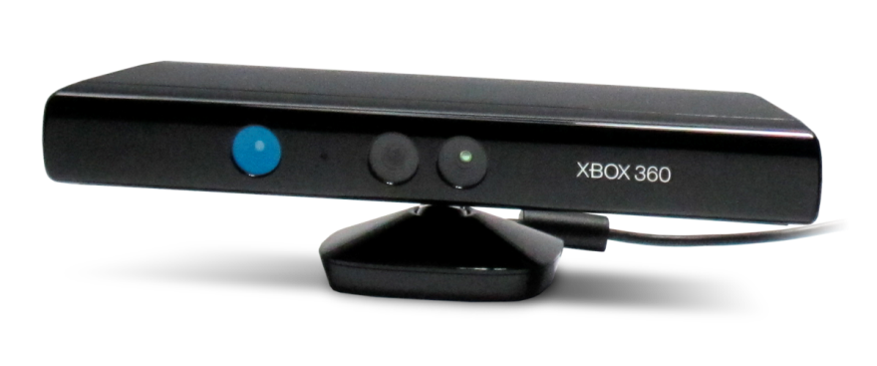
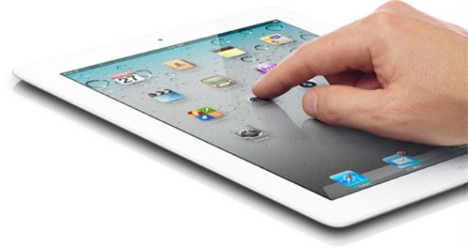
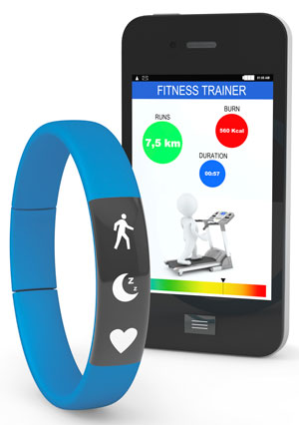
5 – Conheça a Tecnologia
O tipo de tela sensível ao toque, sensor ou câmera determina o tipo de gestos que você pode projetar para a interação.

Slide 31
6 - Quanto mais desafiador for o gesto, menos pessoas serão capazes de (ou desejarão) realizá-lo.
Não tente criar interações complexas demais.
Busca gestos e ações simples, práticas e com a menor carga física e cognitiva possível.
Assim como uma GUI muito poluída de informações pode causar rejeição ao sistema, uma NUI dependente de gestos complexos podem não ser aceita pelo usuário.

Slide 32
7 - Ativar ações quando o usuário remover o dedo, e não enquanto toca a tela.
Esta ação pode levar a uma interação mais segurança.
Mudanças constantes de valores em elementos de interface podem causar confusão na interpretação do usuário e consequente uma tomada de decisão ruim.
Espere o usuário realizar toda o comando para executa a busca.
Possível redução de poder de processamento.

Slide 33
8 – Reconhecimento (Affordance)
Utilize modos de interação (gestos, falas etc) simples e intuitivos para atrair os usuários a começar a usar o seus sistema já no primeiro contato

Slide 34
9 - Evite a ativação de ações de forma não intencional
Não crie gestos complexos, mas é necessário balancear a complexidade deles para também não criar gestos muito simples e rotineiros.
Gestos muito simples e rotineiros podem ativar funcionalidades de forma acidental
Evite!!

Slide 35
10 - Gestos e Teclas de comando
Pode-se realizara a combinação de funcionalidades como botões, controles deslizantes e itens de menu com formas avançadas e ágeis de gestos.

Slide 36
11 - Variedade de requisitos
Um gesto pode ser realizado de diversas maneiras, esteja preparado.
Procure contemplar N maneiras de realizar o gesto

Slide 37
12 - Determinar a complexidade do gesto de acordo com a complexidade e a frequência da tarefa
Tarefas simples e frequentemente utilizadas devem ter gestos igualmente simples para executa-las.
Tarefas semelhantes devem apresentam gestos semelhantes.

Slide 38
Resumo
A NUI é uma abordagem na qual a interação ocorre sem interferência direta de periféricos de entrada e saída.
O foco maior da interação é com a informação e com a capacidade de manipula-la ao invés de componentes de interface.
Novos dispositivos e recursos apoiam este tipo de abordagem.

Slide 39
Exercício
Selecionar alguma aplicação que utilize a abordagem de NUI;
Descreva quais fatores levaram a compreender que a aplicação escolhida está dentro do conceito de NUI.
Avalie como a aplicação se enquadra aos 12 princípios de NUI. Considere como fatores de avaliação:
Aplica totalmente o critério.
Aplica parcialmente o critério.
Não aplica o critério.

